Slide 1
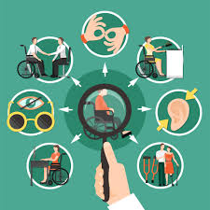
CONCIENTIZAR PARA TODOS ACESSAR
A acessibilidade e inclusão são temas fundamentais na construção de uma sociedade mais justa e igualitária. Nos últimos anos, a discussão sobre esses assuntos ganhou destaque, mostrando a importância de garantir que todos, independentemente de suas capacidades físicas ou mentais, tenham acesso aos mesmos direitos e oportunidades. Essa conscientização é essencial não apenas para promover a dignidade humana, mas também para fomentar a diversidade e o enriquecimento cultural.

Slide 2
CONCIENTIZAR PARA TODOS ACESSAR
A IMPORTÂNCIA DA COSNCIENTIZAÇÃO DA ACESSIBILIDADE E INCLUSÃO
A inclusão, por sua vez, é o processo de integrar as pessoas com deficiência na sociedade de forma plena e ativa. Isso significa que elas devem ter não apenas acesso, mas também a oportunidade de participar em igualdade de condições em atividades sociais, educacionais e profissionais. A inclusão promove a aceitação da diversidade e ajuda a desconstruir preconceitos, permitindo que todos contribuam para a sociedade com suas habilidades e talentos únicos.
Já a acessibilidade é um tema fundamental nos dias de hoje, especialmente em uma sociedade que busca promover a inclusão e a equidade. Trata-se de garantir que todas as pessoas, independentemente de suas condições físicas, mentais ou sensoriais, possam acessar e usufruir dos espaços, serviços e produtos disponíveis.
ACESSIBILIDADE E INCLUSÇÃO
CONHEÇA! RESPEITE! COLABORE!

Slide 3
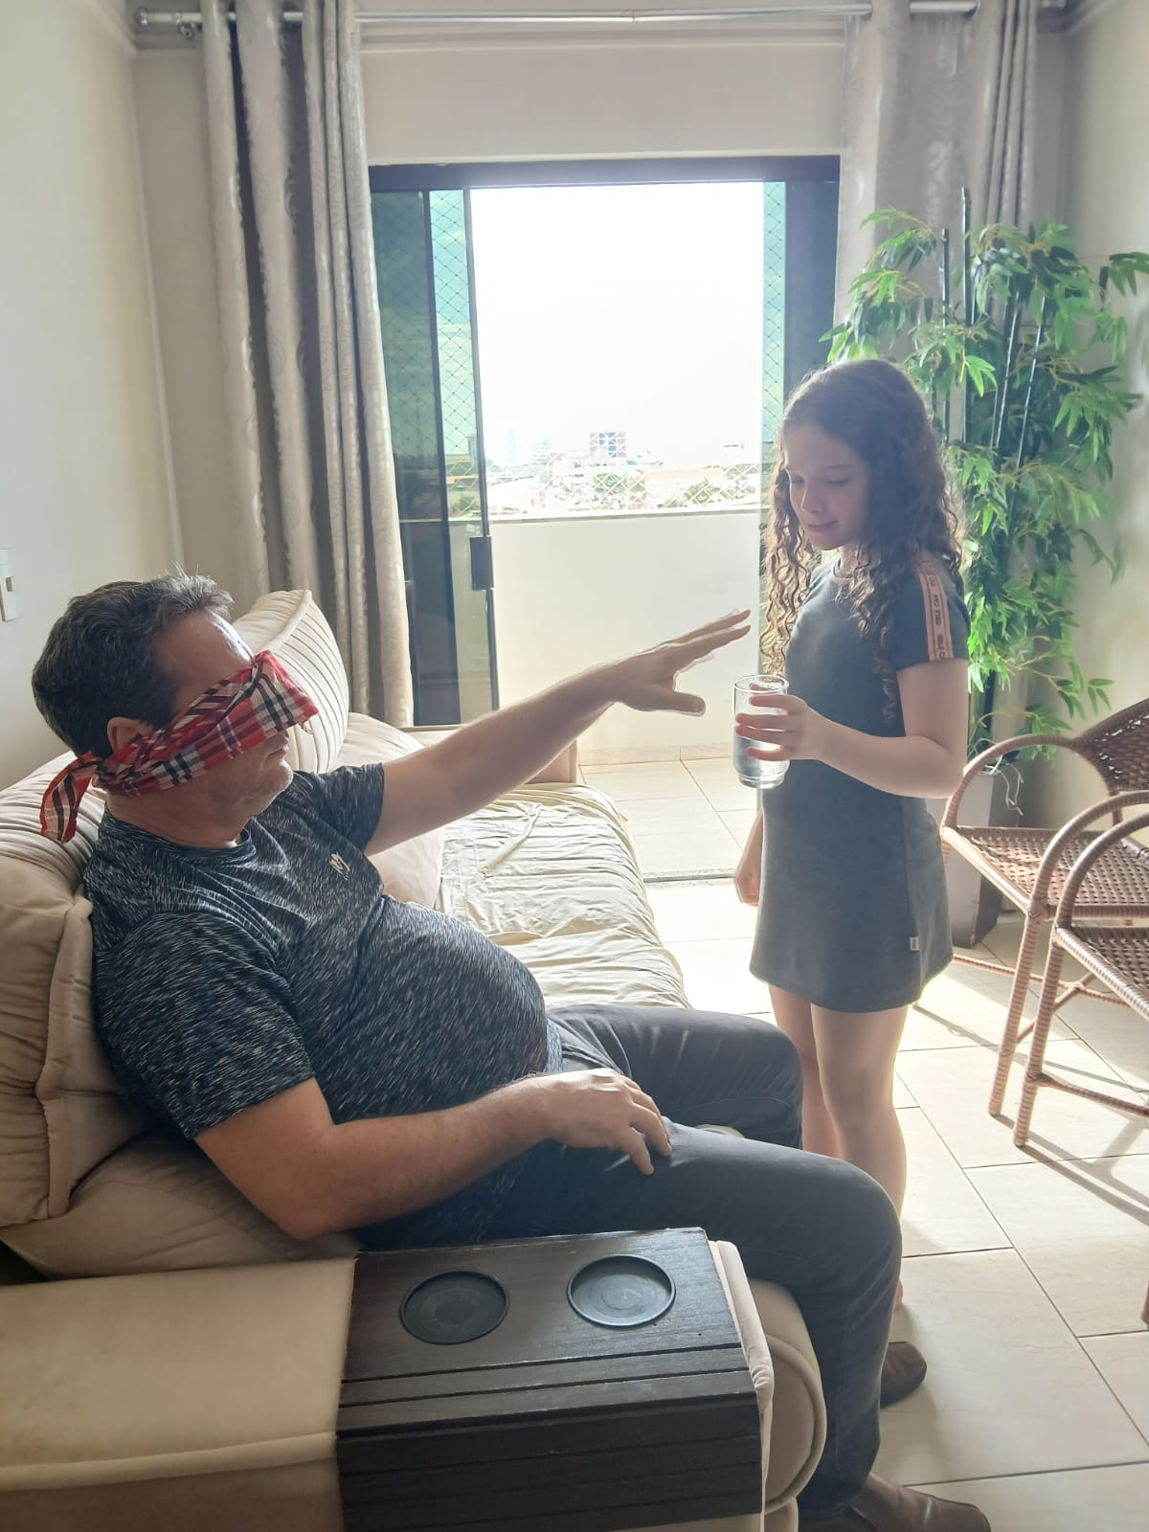
Experimento Social: Mobilidade
NO PRIMEIRO EXPERIMENTO VENDEI OS OLHOS POR 4 HORAS E EXPERIMENTEI ANDAR DENTRO DA MINHA CASA. E TENTEI REALIZAR AS TAREFAS QUE CORRIQUEIRAMENTE FAÇO. NO ENTANTO, APENAS UMA PEQUENA PARCELA DAS ATIVIDADES TIVE CONDIÇÕES DE FAZER. NÃO PODIA ACESSAR A INTERNET, NÃO PODIA ASSISTIR UMA TELEVISÃO, NÃO PODIA LER UM LIVRO, NÃO PODIA FAZER MEU PRÓPRIO LANCHE... RESTOU OUVIR O RÁDIO...
Leia Mais

Slide 4
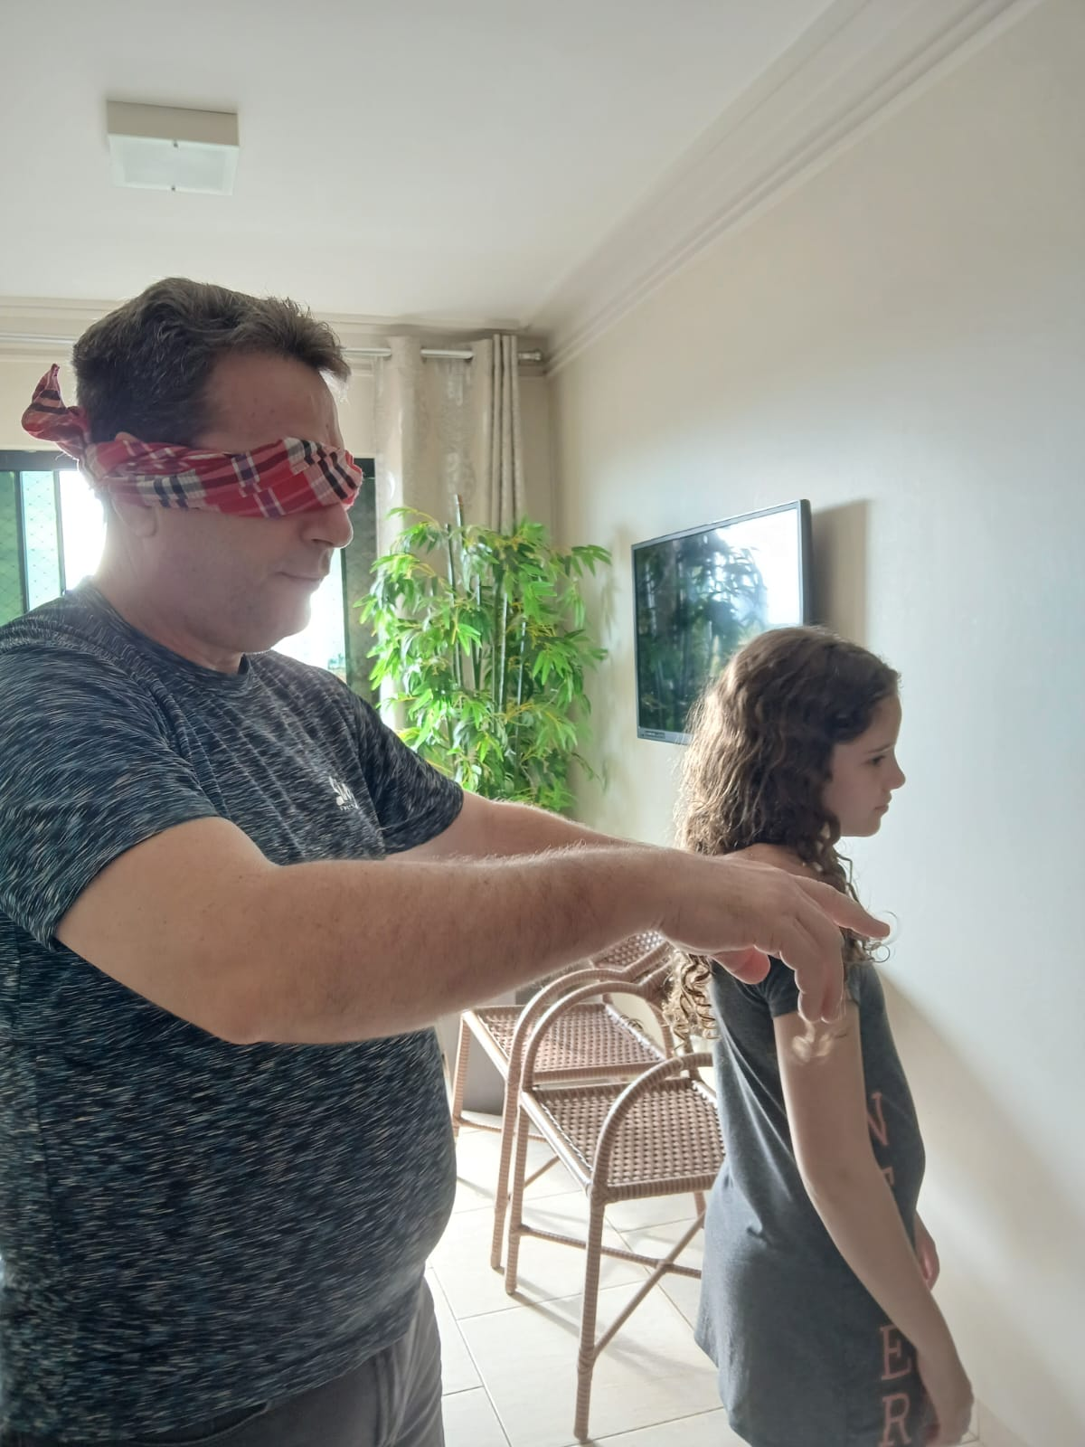
REGISTRO DO EXPERIMENTO REALIZADO
NOS PRIMEIROS MOMENTO FOI ATÉ DIVERTIIDO, NO ENTANTO COM O PASSAR DO TEMPO PERDI A NOÇÃO DO ESPAÇO E PASSEI A ME CHOCAR COM OS MÓVEIS, NÃO CONSEGUIA ME LOCOMOVER E NEM USAR O BANHEIRO CONFORTAVELMENTE.
UMA GRANDE PARCELA DAS ATIVIDADES QUE REALIZO CORRIQUEIRAMENTE NÃO PODIA REALIZAR. A EXEMPLO: ASSISTIR TELEVISÃO, ACESSAR INTERNET, FAZER A MINHA PRÓPRIA COMIDA (PRÁTICA QUE APRECIO) OU LER.
MEUS FILHO FICAVAM CONVERSANDO E BRINCANDO COMIGO, MAS LOGO FORAM SE CANSANDO E EU FIQUEI SÓ.

Slide 5
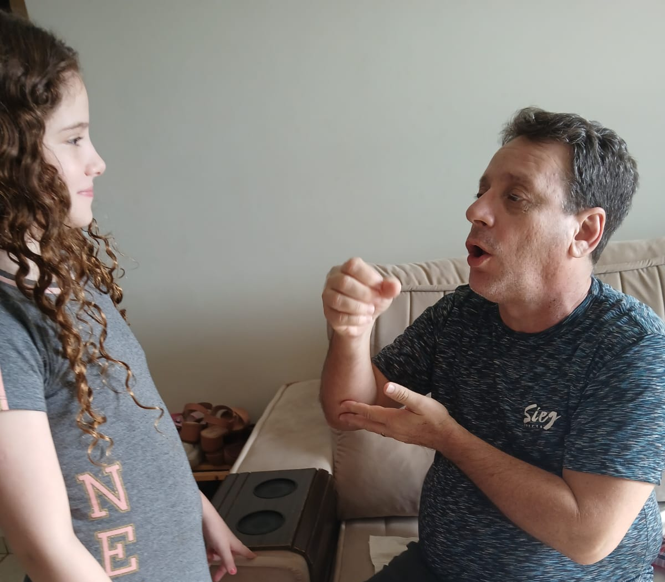
Experimento Social: Comunicação
POR 6 HORAS ME PRIVEI DA VOZ E DA ESCRITA E DA AUDIÇÃO(USEI UNS PROTETORES AUDITIVOS DE EPI), USANDO APENAS JESTOS E EXPRESSÕES COMO FORMA DE COMUNICAÇÃO.
A MAIOR PARTE DO EXPERIMENTO FOI DENTRO DA MINHA CASA. MAS ME AVENTURAR ANDANDO NAS VIZINHAÇA, FORA DA MINHA CASA.
"Acessibilidade é a arte de remover barreiras"

Slide 6
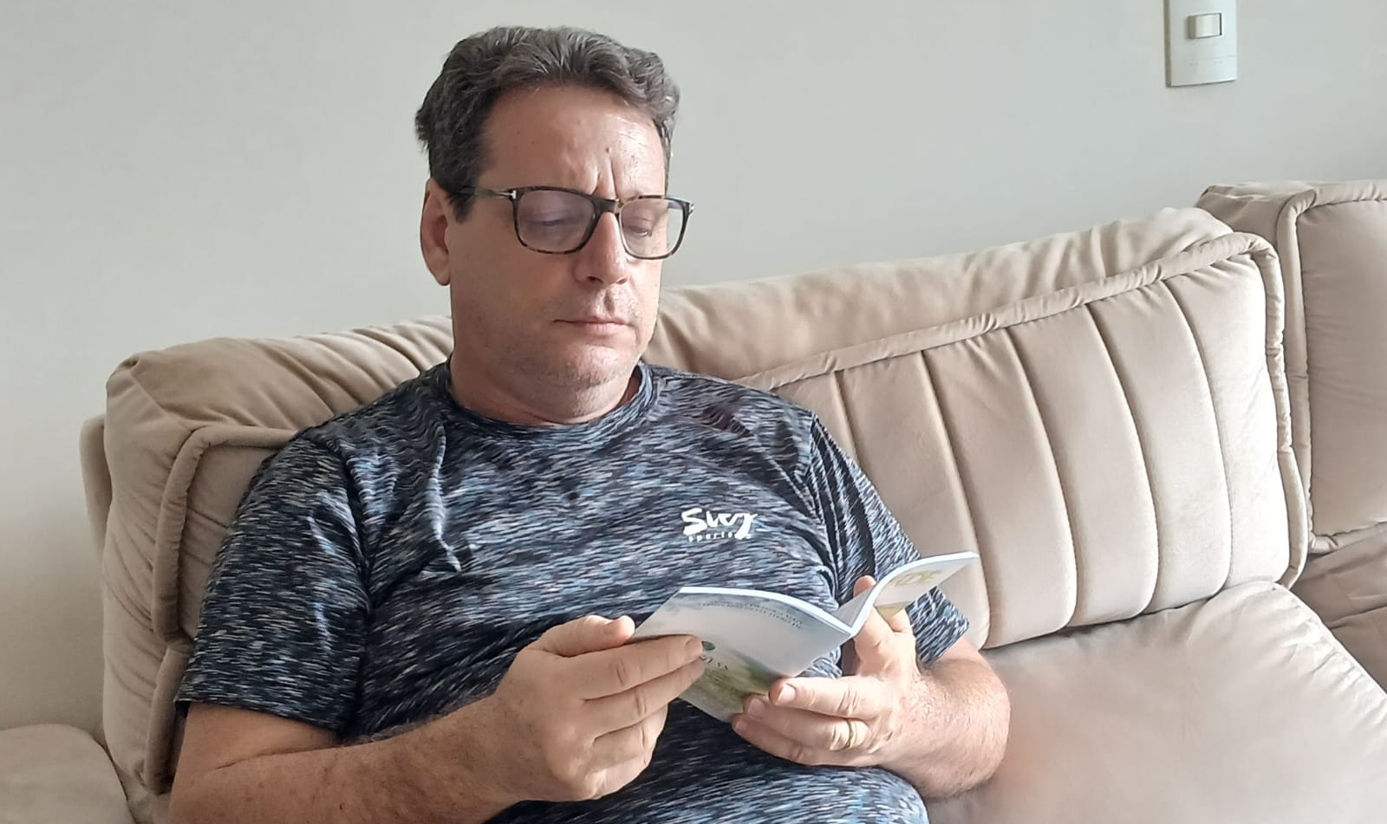
A COMUNICAÇÃO É UMA CARACTERÍSTICA MARCANTE DA RAÇA HUMANA – PRIVAR O SER HUMANO DA COMUNCAÇÃO É ROUBAR UMA PARTE DA SUA HUMANIDADE.
REGISTRO DO EXPERIMENTO REALIZADO
POSSO DIZER QUE A PRIVAÇÃO DA AUDIÇÃO É ANGUSTIANTE E LEVA A UM ESTADO DE SOLIDÃO E RETRAÇÃO.
NOS PRIMEIROS MOMENTO MINHA MULHER E FILHOS INTERAGIAM DE FORMA DIVERTIDA, MAS COM O PASSAR DO TEMPO ELES PERDIAM A PACIÊNCIA E EU TAMBÉM COMECEI A FICAR IRRITADO. PREFERINDO PASSAR O TEMPO LENDO OU NO CELULAR.
QUANDO ME AVENTUREI NAS VIZINHAÇAS, FORA DA MINHA CASA SENTI MUITA INSEGURAÇA. A PRIVAÇÃO DA AUDIÇÃO ME DEU UMA SENSAÇÃO DE PÂNICO.
INCLUSÃO É ACIMA DE TUDO SENTIR AS LIMITAÇÕES DO SEU PROXIMO
Leia Mais sobre Acessibilidade

Slide 7
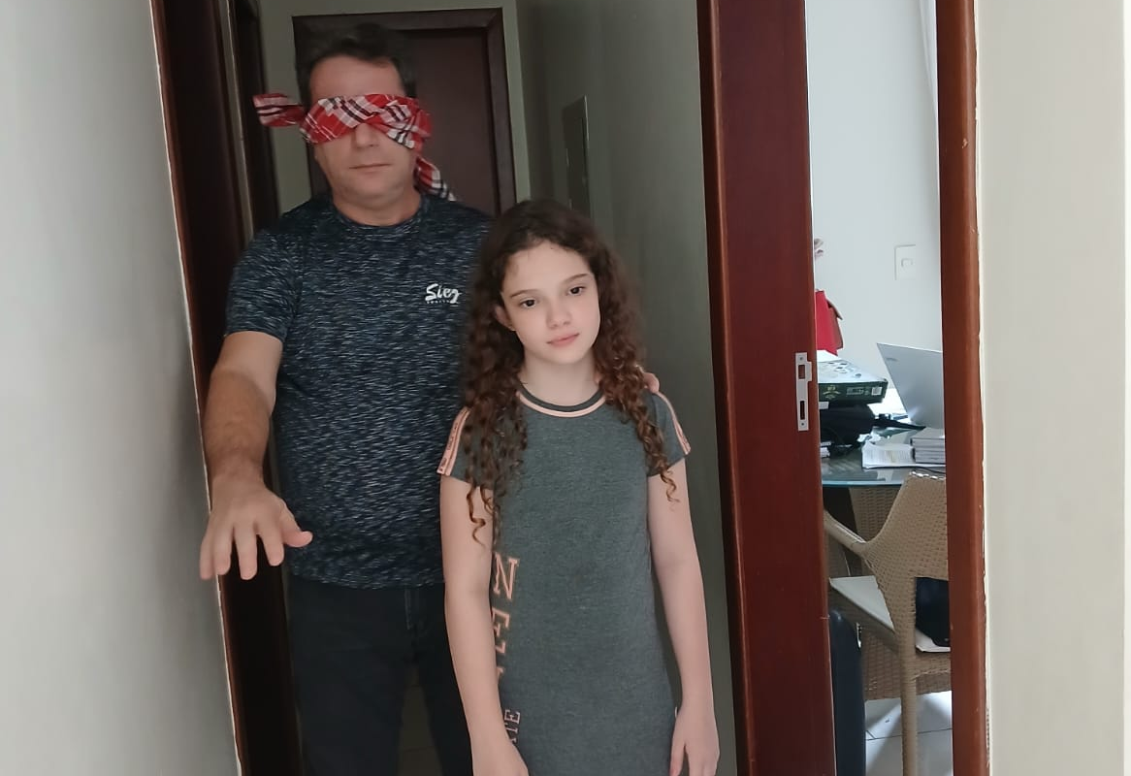
Inclusão
Dificuldades do Dia a Dia
No cotidiano, as dificuldades relacionadas à inclusão podem se manifestar de diversas formas. A falta de infraestrutura adequada, como rampas de acesso e materiais didáticos adaptados, ainda é uma realidade em muitas instituições. Além disso, a formação insuficiente de educadores e profissionais para lidar com a diversidade pode resultar em um ambiente excludente.
A inclusão é um tema cada vez mais presente na sociedade contemporânea, refletindo a importância de garantir que todos os indivíduos, independentemente de suas características e capacidades, tenham acesso a oportunidades iguais. Existem diferentes tipos de inclusão:
Inclusão Educacional: Refere-se à prática de integrar alunos com necessidades especiais em escolas regulares.
Inclusão Social: Diz respeito à participação plena de todos os indivíduos na sociedade, incluindo aqueles em situação de vulnerabilidade.
Inclusão Digital: Com o avanço da tecnologia, a inclusão digital se tornou essencial. No entanto, muitas comunidades ainda carecem de acesso à internet e a dispositivos tecnológicos, o que limita a inclusão no mundo digital.
Inclusão no Mercado de Trabalho: A inclusão profissional é vital para garantir que pessoas com deficiência ou de grupos minoritários tenham oportunidades de emprego.
.
"A inclusão acontece quando se aprende com as diferenças e não com as igualdades".

Slide 8
Inclusão & Acessibilidade O Impacto na Vida das Pessoas A implementação de ações inclusivas e acessíveis pode mudar vidas de maneira significativa. Por exemplo, estudantes com deficiência que têm acesso a recursos adequados conseguem se desenvolver academicamente e socialmente, o que aumenta suas chances de sucesso no futuro. Além disso, a inclusão no ambiente escolar promove empatia e compreensão entre os alunos, preparando-os para conviver em uma sociedade mais justa e igualitária. Exemplos de Ações de Inclusão e Acessibilidade Adaptações Curriculares: Modificações no currículo para atender às necessidades de todos os alunos. Formação de Professores: Capacitação de educadores para lidar com a diversidade em sala de aula. Infraestrutura Acessível: Garantir que escolas e instituições públicas tenham acessibilidade adequada. Tecnologia Assistiva: Uso de dispositivos e softwares que ajudam pessoas com deficiência a aprender e se comunicar. Conclusão Promover a inclusão e a acessibilidade não é apenas uma questão de direitos, mas uma necessidade ética e social. Ao adotarmos essas práticas, contribuímos para a construção de uma sociedade mais inclusiva, onde cada indivíduo tem a oportunidade de alcançar seu pleno potencial. O desafio está em continuar lutando pela implementação dessas ações e pela conscientização da importância da diversidade em todos os aspectos da vida.
Escreva sobre algum momento que você já vivenciou uma exclusão ou falta de acessibilidade e como isso afetou você.
Quando quebrei o meu óculos e passei 3 dias esperando outro óculos. Sensação de incapacidade é terrível. Não podia ler, dirigir e a dependência para fazer coisas simples era terrível.

